Slide 1
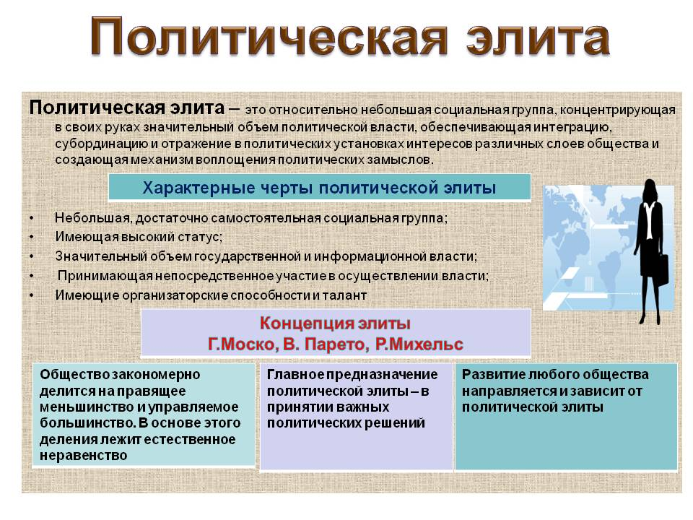

Slide 2
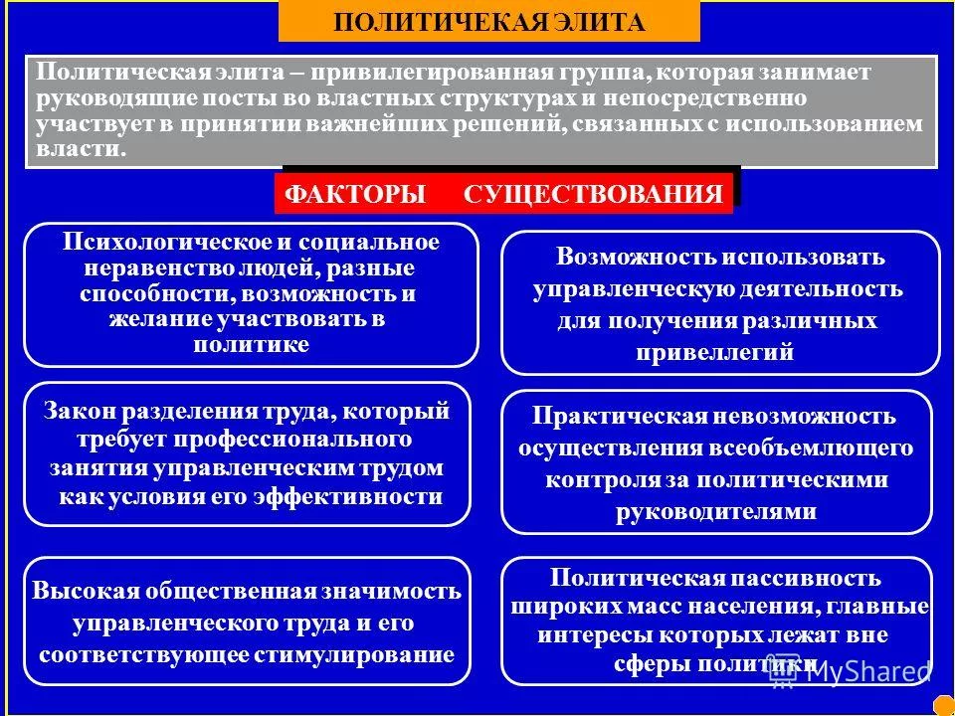

Slide 3
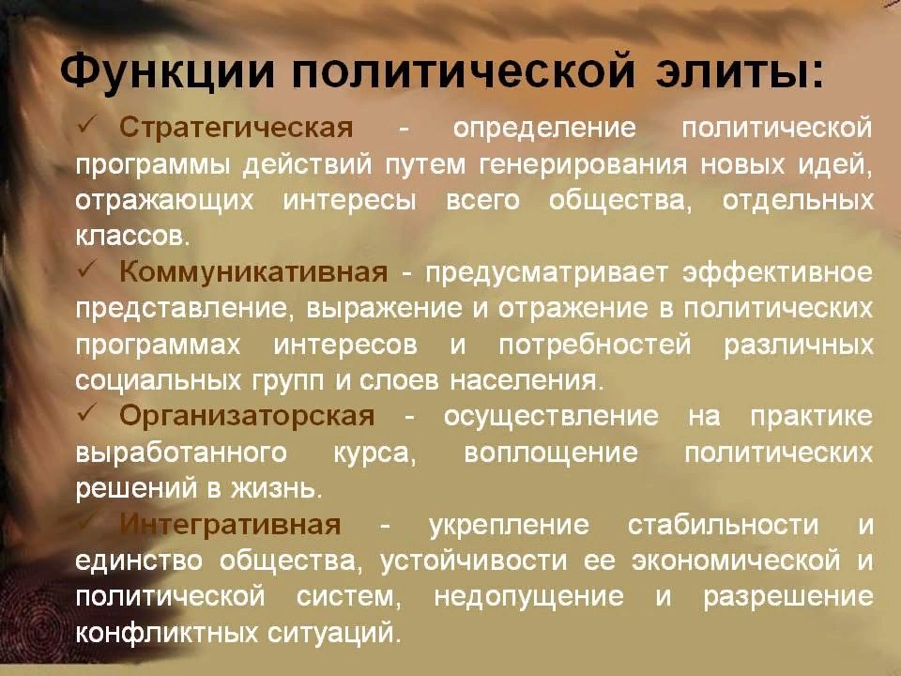
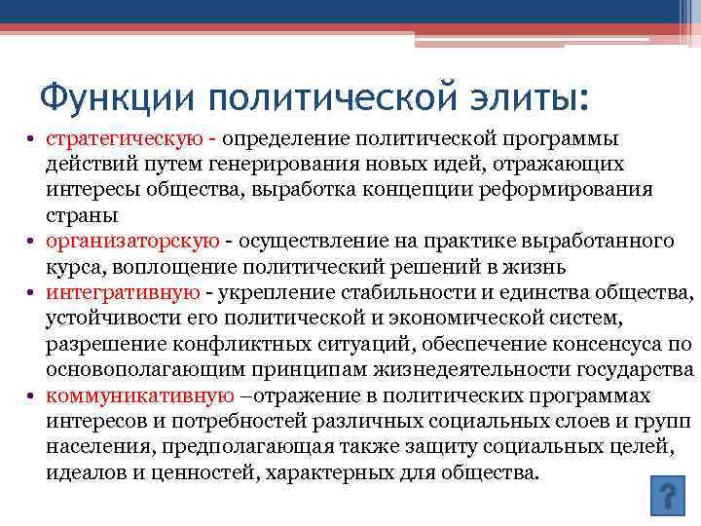

Slide 4
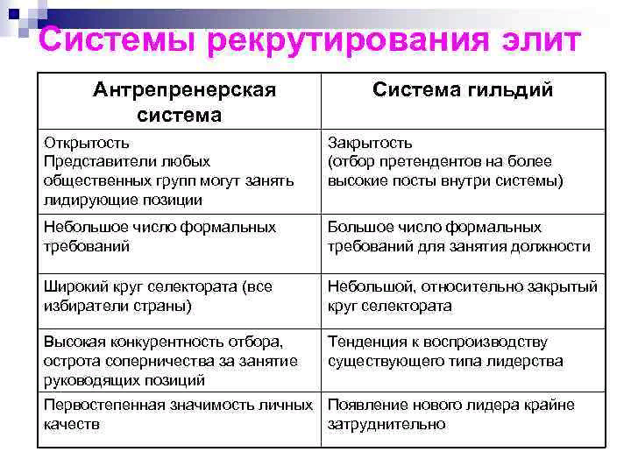

Slide 5
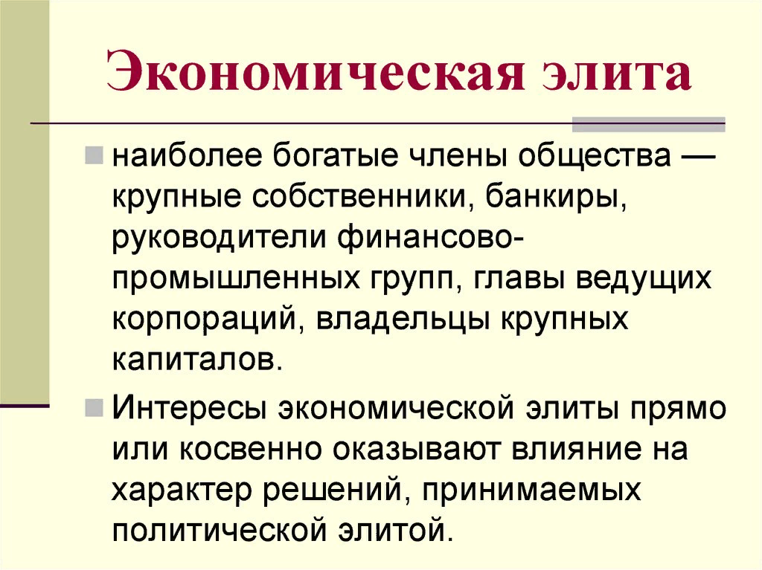

Slide 6
Содержание экономической элитарности | Критерий | Показатель
Элитарное экономическое образование | Престиж экономического ВУЗа | Место ВУЗа в рейтингах. Конвертируемость диплома.
Элитарная экономическая специальность | Престиж экономической специальности, обеспечивающий обладателю спрос на рынке труда | Конкурс при поступлении в ВУЗ. Широта диапазона выбора будущего места работы. Средняя предлагаемая цена рабочей силы (специалиста) на рынке труда
Элитарная экономическая должность | Престижная экономическая должность обеспечивающая экономическую власть и позволяющая формировать стратегию экономического развития на макро- мезо- микроуровне | Величина личного дохода. Высокие показатели работы (производительности, KPI*) управляемой структуры
KPI*- (англ. key performance indicators - ключевые показатели эффективности”) это согласованные критерии позволяющие отследить уровень соответствия проделанной работы сотрудником или целым отделом, относительно поставленных стратегических задач.

Slide 7
Феномен власти-собственности — термин социальной антропологии и социальной философии, обозначающий право верховного правителя надобщинного коллектива распоряжаться всем его достоянием от его имени и в его интересах. Общество, где функционирует этот институт, не знает собственности, оно основано лишь на власти правителя. В этом случае высшая власть нередко сакрализована.

Slide 8
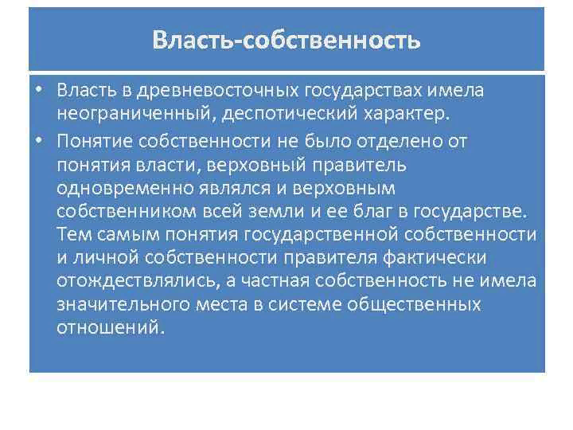

Slide 9
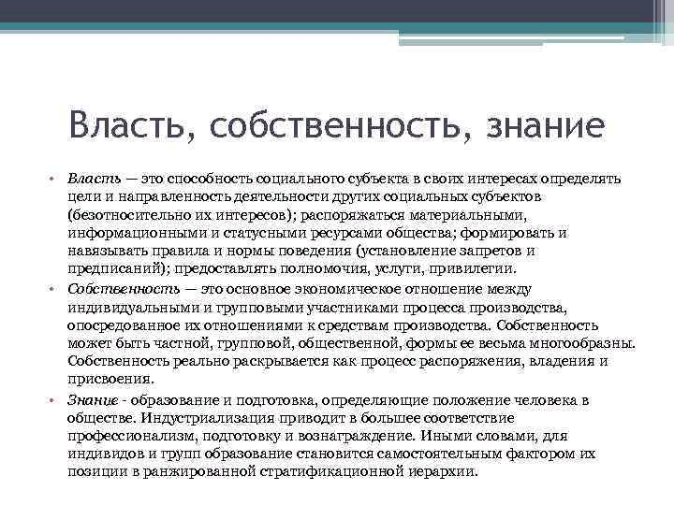

Slide 10
Клиентелизм (англ. Clientelism) — система иерархических взаимоотношений между двумя акторами (обычно называемых патроном и клиентом), подразумевающая предоставление доступа к экономическим благам, назначение на политические должности или продвижение по службе в обмен на поддержку, в том числе на выборах.
Клиентелизм имеет долгую традицию и встречается во мн. совр. об-вах, особенно в Африке, Азии и Юж. Америке. Клиентарные связи являются достаточно распространенным вариантом деформации иерархических отношений в политическом, особенно в государственном, управлении, влияющим на эффективность деятельности и легитимность системы политического управления. В самом общем виде клиентелизм определяется как не связанные с родством отношения личной зависимости, опирающиеся на обмен благами.

Slide 11
Клиентарные связи или отношения клиентелизма являются достаточно распространенным вариантом деформации иерархических отношений в политическом, особенно в государственном, управлении, влияющим на эффективность деятельности и легитимность системы политического управления.
В самом общем виде клиентелизм определяется как не связанные с родством отношения личной зависимости, опирающиеся на обмен благами между двумя людьми, патроном и клиентом, обладающими неравными ресурсами.
Более сжатая формулировка определяет клиентарные связи как отношения личной преданности и покровительства. Такие отношения существуют и в прошлом, и до сих пор вне государственного управления; однако в управленческой иерархии они также развиваются очень бурно, и приобретают некоторые особые черты, связанные со спецификой государственно-управленческой деятельности.

